Slide 1

詩篇選讀
VI

Slide 2
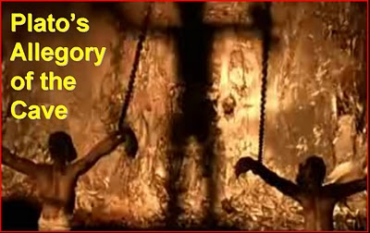
Plato’s Allegory of the Cave

Slide 3
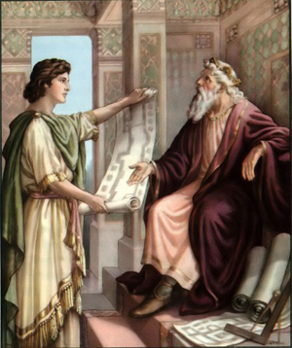


Slide 4

第六課 團體的禱告
— 研讀民族哀歌

Slide 5
詩篇中的民族哀歌
第 44篇 (神啊，你在古時，我們列祖的日子所行的事，我們親耳聽見了…)
第 60 篇（神啊，你丟棄了我們，使我們破敗；你向我們發怒 …！）
第 74篇（神啊，你為何永遠丟棄我們呢？… ）
第 79篇（神啊，外邦人進入你的產業，污穢你的聖殿 … ）
第 80篇（領約瑟如領羊群之以色列的牧者啊，求你留心聽！… ）
第 83篇（神啊，求你不要靜默！神啊，求你不要閉口，也不要不作聲！ ）
第 85篇（耶和華啊，你已經向你的地施恩，救回被擄的雅各。 ）
第 90篇（主啊，你世世代代作我們的居所。)
第123篇（ 坐在天上的主啊，我向你舉目。)
第137篇（我們曾在巴比倫的河邊坐下，一追想錫安就哭了。)
……

Slide 6

一、王與耶路撒冷

Slide 7
申命記28章
 | 以色列人 | 敵人
聽從耶和華─ 你神的話 | 得勝 | 從一條路來攻擊你，必從七條路逃跑
若不聽從耶和華─你神的話 | 敗在仇敵面前 從一條路去攻擊他們，必從七條路逃跑
申28：25-26 ……..你必在天下萬國中拋來拋去。你的屍首必給空中的飛鳥和地上的走獸作食物，並無人鬨趕。

Slide 8
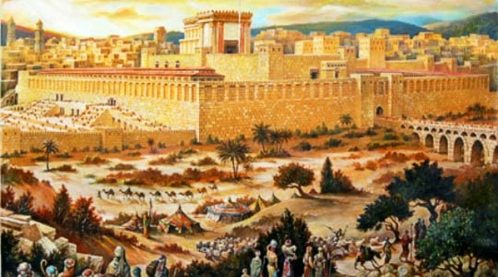
王上9：6-7
倘若你們和你們的子孫轉去不跟從我，不守我指示你們的誡命律例，去事奉敬拜別神，
我就必將以色列人從我賜給他們的地上剪除，並且我為己名所分別為聖的殿也必捨棄不顧，使以色列人在萬民中作笑談，被譏誚。

Slide 9
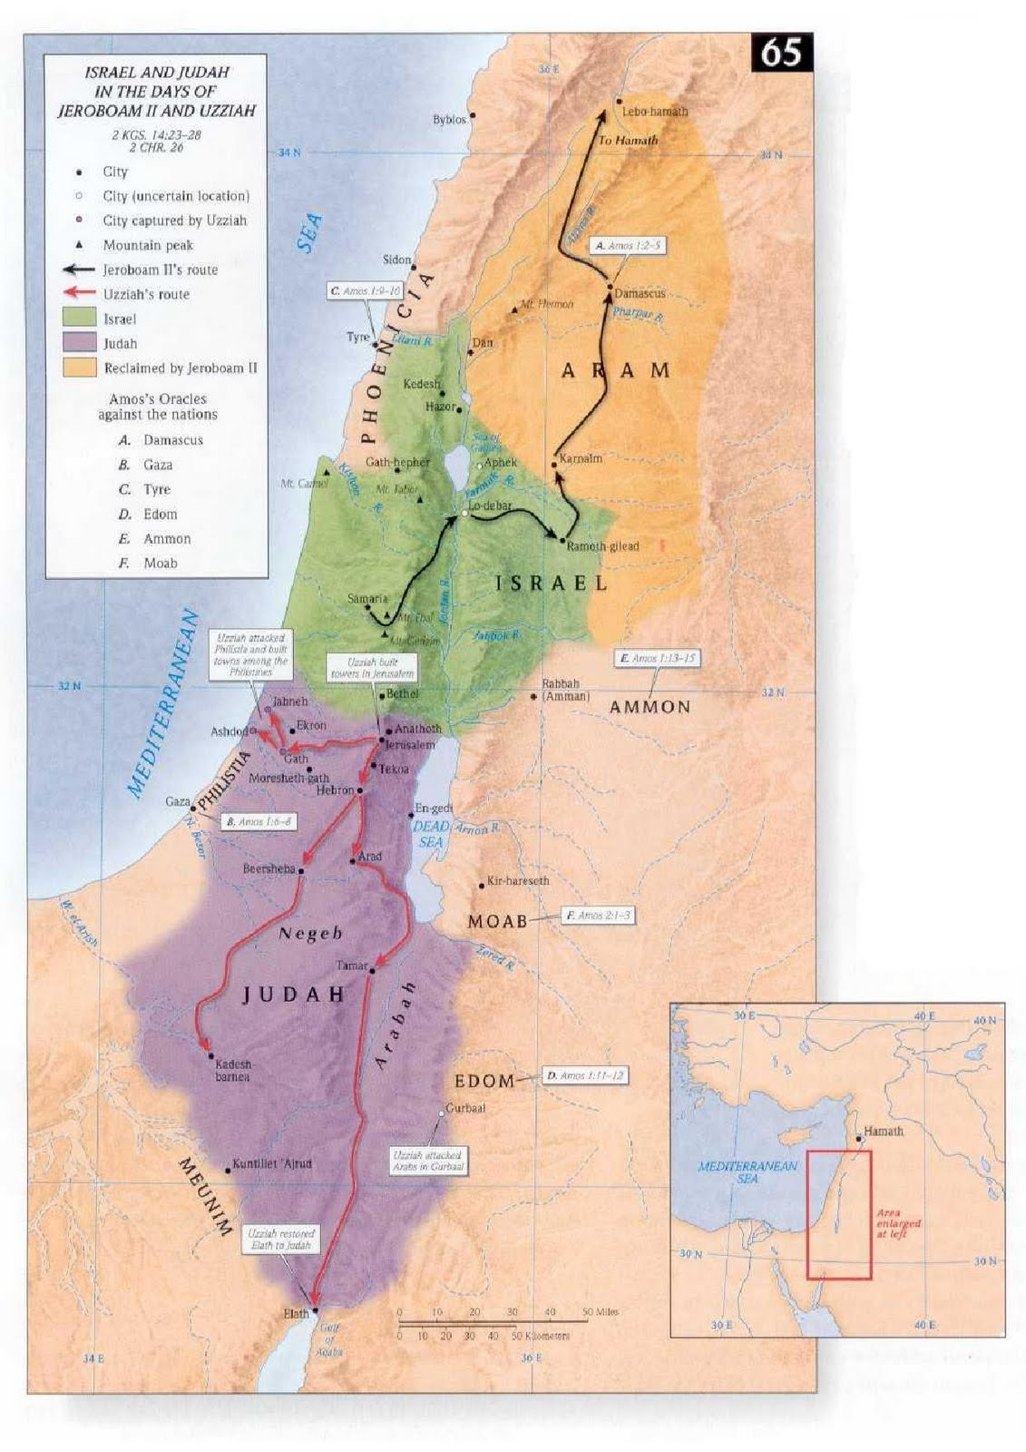

Slide 10
南国犹大 (两个支派) |  | 北国以色列 (十个支派)
(930-586 B.C.) |  | (930-722 B.C.)
国王 | 登位 | 国王 | 登位
罗波安 | 930 B.C. (17年) | 耶罗波安 | 930 B.C. (22年)
亚比央 | 913 B.C. (3年) | 拿答 | 909 B.C. (2年)
亚撒 | 910 B.C. (41年) | 巴沙 | 908 B.C. (24年)
约沙法 | 872 B.C. (25年) | 以拉 | 886 B.C. (2年)
约兰 | 853 B.C. (8年) | 心利 | 885 B.C. (7日)
亚哈谢 | 841 B.C. (1年) | 暗利 | 885 B.C. (12年)
亚他利雅 | 841 B.C. (6年) | 亚哈 | 874 B.C. (22年)
约阿施 | 835 B.C. (40年) | 亚哈谢 | 853 B.C. (2年)
亚玛谢 | 796 B.C. (29年) | 约兰 | 852 B.C. (12年)
亚撒利雅 | 792 B.C. (52年) | 耶户 | 841 B.C. (28年)
约坦 | 750 B.C. (16年) | 约哈斯 | 814 B.C. (17年)
亚哈斯 | 735 B.C. (16年) | 约阿施 | 798 B.C. (16年)
希西家 | 715 B.C. (29年) | 耶罗波安二世 | 793 B.C. (41年)
玛拿西 | 697 B.C. (55年) | 撒迦利雅 | 753 B.C. (6月)
亚们 | 642 B.C. (2年) | 沙龙 | 752 B.C. (1月)
约西亚 | 640 B.C. (31年) | 米拿现 | 752 B.C. (10年)
约哈斯 | 609 B.C. (3月) | 比加辖 | 742 B.C. (2年)
约雅敬 | 609 B.C. (11年) | 比加 | 740 B.C. (8年)
约雅斤 | 598 B.C. (3月) | 何细亚 | 732 B.C. (9年)
西底家 | 597 B.C (11年)

Slide 11
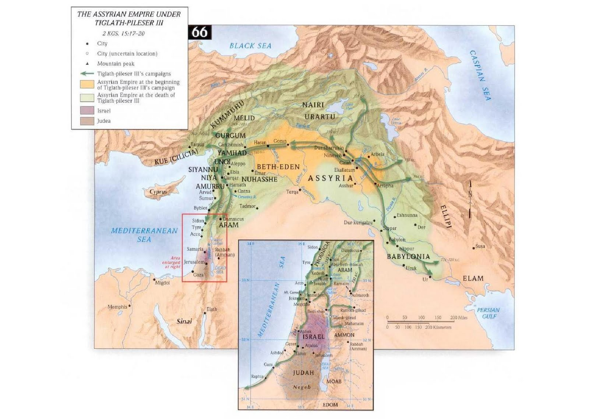

Slide 12
南国犹大 (两个支派) |  | 北国以色列 (十个支派)
(930-586 B.C.) |  | (930-722 B.C.)
国王 | 登位 | 国王 | 登位
罗波安 | 930 B.C. (17年) | 耶罗波安 | 930 B.C. (22年)
亚比央 | 913 B.C. (3年) | 拿答 | 909 B.C. (2年)
亚撒 | 910 B.C. (41年) | 巴沙 | 908 B.C. (24年)
约沙法 | 872 B.C. (25年) | 以拉 | 886 B.C. (2年)
约兰 | 853 B.C. (8年) | 心利 | 885 B.C. (7日)
亚哈谢 | 841 B.C. (1年) | 暗利 | 885 B.C. (12年)
亚他利雅 | 841 B.C. (6年) | 亚哈 | 874 B.C. (22年)
约阿施 | 835 B.C. (40年) | 亚哈谢 | 853 B.C. (2年)
亚玛谢 | 796 B.C. (29年) | 约兰 | 852 B.C. (12年)
亚撒利雅 | 792 B.C. (52年) | 耶户 | 841 B.C. (28年)
约坦 | 750 B.C. (16年) | 约哈斯 | 814 B.C. (17年)
亚哈斯 | 735 B.C. (16年) | 约阿施 | 798 B.C. (16年)
希西家 | 715 B.C. (29年) | 耶罗波安二世 | 793 B.C. (41年)
玛拿西 | 697 B.C. (55年) | 撒迦利雅 | 753 B.C. (6月)
亚们 | 642 B.C. (2年) | 沙龙 | 752 B.C. (1月)
约西亚 | 640 B.C. (31年) | 米拿现 | 752 B.C. (10年)
约哈斯 | 609 B.C. (3月) | 比加辖 | 742 B.C. (2年)
约雅敬 | 609 B.C. (11年) | 比加 | 740 B.C. (8年)
约雅斤 | 598 B.C. (3月) | 何细亚 | 732 B.C. (9年)
西底家 | 597 B.C (11年)

Slide 13
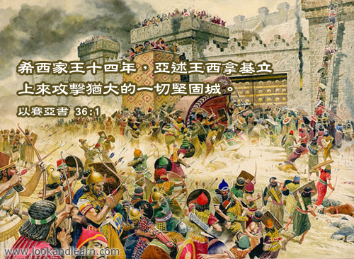

Slide 14
王下19:35
耶和華的使者出去，在亞述營中殺了十八萬五千人。
王下20:6
我必加增你十五年的壽數，並且我要救你和這城脫離亞述王的手。我為自己和我僕人大衛的緣故，必保護這城。

Slide 15
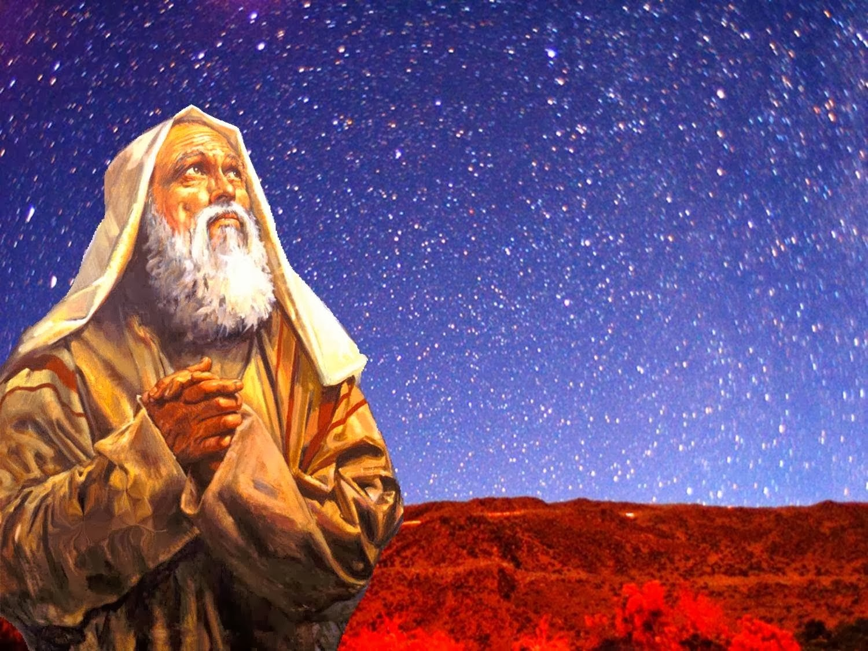
王下20:16-18
以賽亞對希西家說：你要聽耶和華的話，
日子必到，凡你家裡所有的，並你列祖積蓄到如今的，都要被擄到巴比倫去，不留下一樣。這是耶和華說的。
並且從你本身所生的眾子，其中必有被擄去在巴比倫王宮裡當太監的。

Slide 16
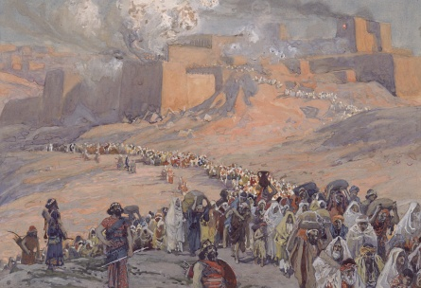

Slide 17
路19：43-44
因為日子將到，你的仇敵必築起土壘，周圍環繞你，四面困住你，
並要掃滅你和你裡頭的兒女，連一塊石頭也不留在石頭上，因你不知道眷顧你的時候。
路21：20-22
你們看見耶路撒冷被兵圍困，就可知道他成荒場的日子近了。
那時，在猶太的應當逃到山上；在城裡的應當出來；在鄉下的不要進城；
因為這是報應的日子，使經上所寫的都得應驗。

Slide 18
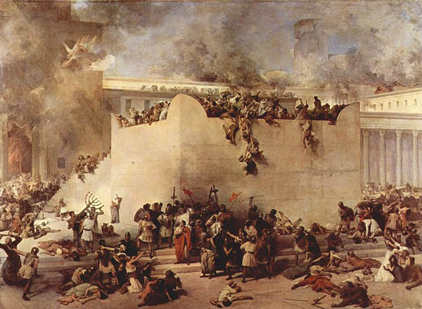

Slide 19
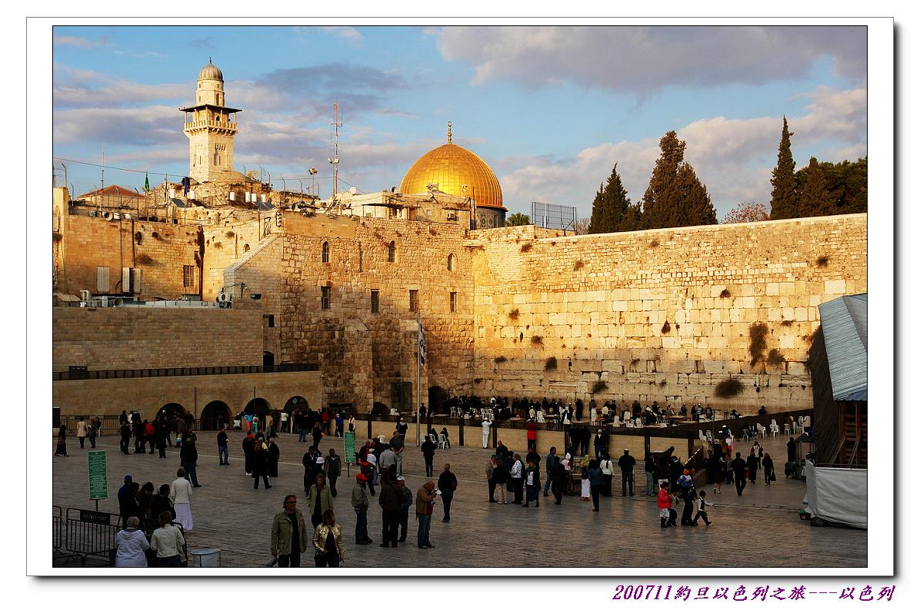

Slide 20
一、王與耶路撒冷
二、詩篇79篇

Slide 21
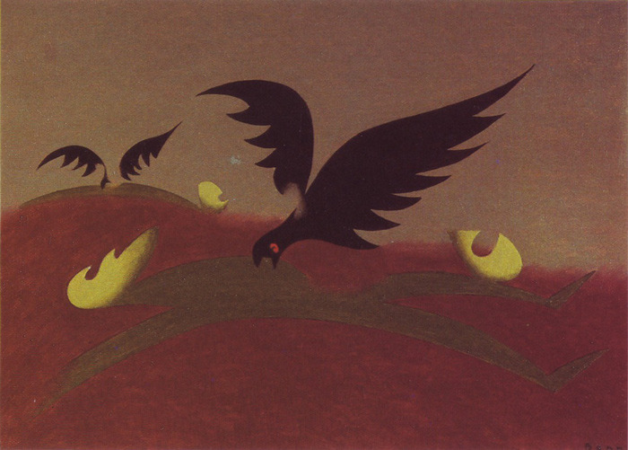
詩篇 79 篇

Slide 22

1（亞薩的詩。）神啊，外邦人進入你的產業，污穢你的聖殿，使耶路撒冷變成荒堆，
2 把你僕人的屍首交與天空的飛鳥為食，把你聖民的肉交與地上的野獸，
3 在耶路撒冷周圍流他們的血如水，無人葬埋。
4 我們成為鄰國的羞辱，成為我們四圍人的嗤笑譏刺。
79:1-4
向神陳明苦境

Slide 23
王上9：6-7
倘若你們和你們的子孫轉去不跟從我，不守我指示你們的誡命律例，去事奉敬拜別神，
我就必將以色列人從我賜給他們的地上剪除，並且我為己名所分別為聖的殿也必捨棄不顧，使以色列人在萬民中作笑談，被譏誚。

Slide 24
5 耶和華啊，這到幾時呢？你要動怒到永遠嗎？你的憤恨要如火焚燒嗎？
6 願你將你的忿怒倒在那不認識你的外邦和那不求告你名的國度。
7 因為他們吞了雅各，把他的住處變為荒場。
79:5-8
求神對付敵人

Slide 25
8 求你不要記念我們先祖的罪孽，向我們追討；願你的慈悲快迎著我們，因為我們落到極卑微的地步。
9 拯救我們的神啊，求你因你名的榮耀幫助我們！為你名的緣故搭救我們，赦免我們的罪。
10為何容外邦人說他們的神在哪裡呢？願你使外邦人知道你在我們眼前伸你僕人流血的冤。
11願被囚之人的歎息達到你面前；願你按你的大能力存留那些將要死的人。
79:8-11
求神赦免拯救

Slide 26
以賽亞書61:1-4
主耶和華的靈在我身上；因為耶和華用膏膏我，叫我傳好信息給謙卑的人（或譯：傳福音給貧窮的人），差遣我醫好傷心的人，報告被擄的得釋放，被囚的出監牢；
報告耶和華的恩年，和我們神報仇的日子；安慰一切悲哀的人，
賜華冠與錫安悲哀的人，代替灰塵；喜樂油代替悲哀；讚美衣代
替憂傷之靈；使他們稱為公義樹，是耶和華所栽的，叫他得榮耀。
他們必修造已久的荒場，建立先前淒涼之處，重修歷代荒涼之城。

Slide 27
12 主啊，願你將我們鄰邦所羞辱你的羞辱加七倍歸到他們身上。
79:12
求神懲罰敵人

Slide 28
13 這樣，你的民，你草場的羊，要稱謝你，直到永遠；要述說讚美你的話，直到萬代。
79:13
讚美許願

Slide 29
向神陳明苦境
求神對付敵人
求神赦免拯救
求神懲罰敵人
讚美許願
詩篇30：5
因為，他的怒氣不過是轉眼之間；他的恩典乃是一生之久。一宿雖然有哭泣，早晨便必歡呼。

Slide 30
以賽亞書44:26-28
論到耶路撒冷說：必有人居住；
論到猶大的城邑說：必被建造，其中的荒場我也必興起。
對深淵說：你乾了吧！我也要使你的江河乾涸。
論古列說：他是我的牧人，必成就我所喜悅的，必下令建造耶路撒冷，發命立穩聖殿的根基。
以賽亞書45:1
我─耶和華所膏的古列；我攙扶他的右手，使列國降伏在他面前。我也要放鬆列王的腰帶，使城門在他面前敞開，不得關閉。

Slide 31
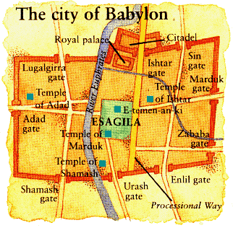

Slide 32
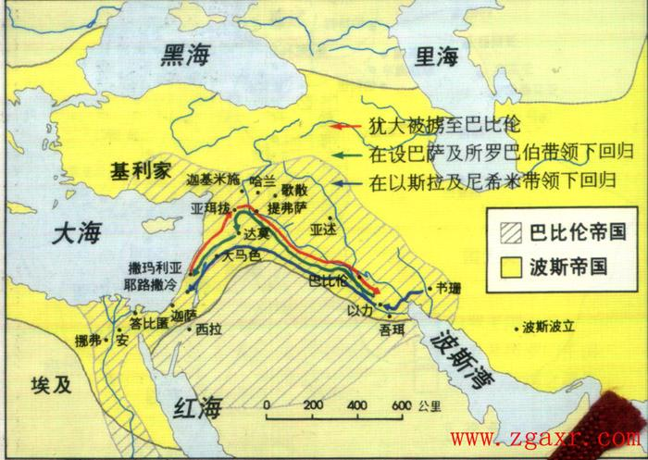

Slide 33
一、王與耶路撒冷
二、詩篇79篇
三、神的珍寶和我們的珍寶

Slide 34

神的珍寶
和
我們的珍寶

Slide 35

啓示錄17：5 ….大巴比倫，作世上的淫婦和一切可憎之物的母。
啓示錄18:21 有一位大力的天使舉起一塊石頭，好像大磨石，扔在海裡，說：巴比倫大城也必這樣猛力的被扔下去，決不能再見了。

Slide 36
哥林多前書 6:19-20
豈不知你們的身子就是聖靈的殿嗎？這聖靈是從神而來，住在你們裡頭的；並且你們不是自己的人；
因為你們是重價買來的。所以，要在你們的身子上榮耀神。
79:13
讚美許願

Slide 37



He was a million miles from a million dollars
But you could never spend his wealth
Preacher

Slide 38
詩篇16:2
我的心哪，你曾對耶和華說：你是我的主；我的好處不在你以外 。
約翰福音8:32
你們必曉得真理，真理必叫你們得以自由。
79:13
讚美許願

Slide 39
“只要你肯相信，奇跡也許就會出現 ！”

Slide 40
課時安排
敬虔的生命
9/7 第一課 詩篇縱覽--認識詩篇
9/14 第二課 智慧的人生--研讀智慧詩 （诗73）
9/21 第三課 完全的順服--研讀君王詩 （詩2）
信心的禱告
9/28 第四課 深夜的禱告--研讀個人哀歌 （诗22）
10/5 第五課 懺悔的心聲--研讀大衛的懺悔詩 （诗51）
10/12 第六課 團體的禱告 - --研讀民族哀歌 （诗79）
赞美与感恩
10/19 第七課 讚美的歡呼--研讀讚美詩
10/26 第八課 讚美的宣召--研讀哈利路亞詩
11/2 第九課 感恩的頌歌--研讀感恩詩
敬拜的人生
11/9 第十課 敬拜的團體--研讀上行之詩
11/16 第十一課 敬拜的禮讚--體會詩人的心境
11/23 第十二課 敬拜的生活--回應詩篇的信息

